Slide 1
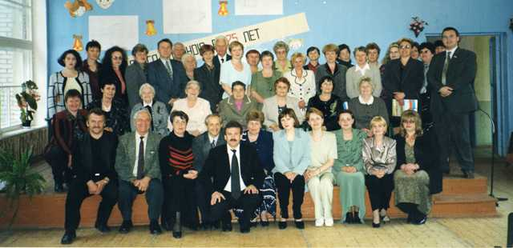
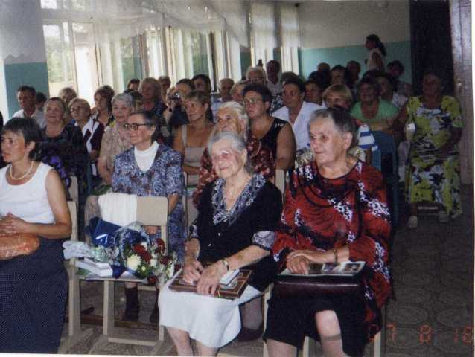
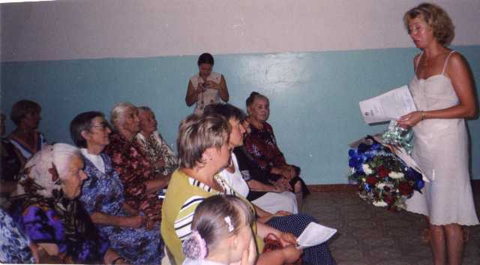
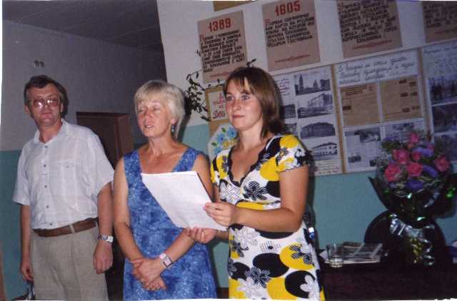
Школе – 175 лет (2002)
2007г. – Нас поздравляют со 180-летием Ясная Поляна, Селиваново…

Slide 2
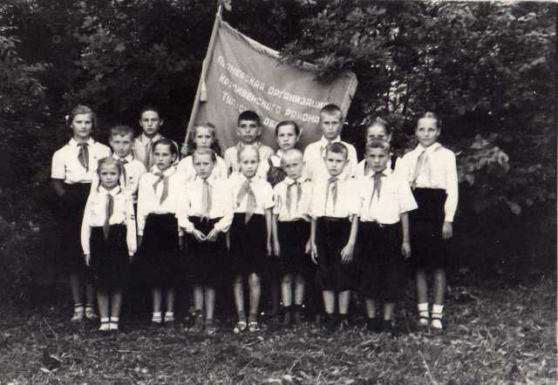
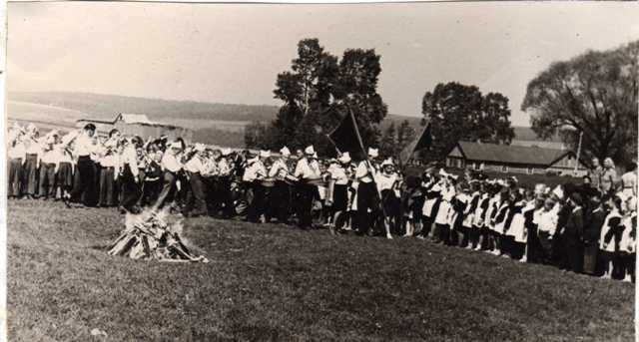
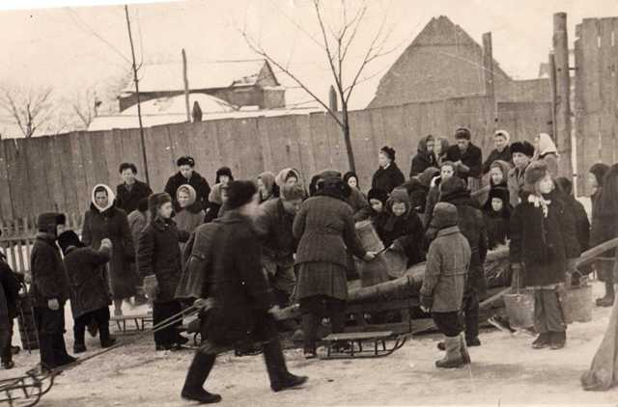
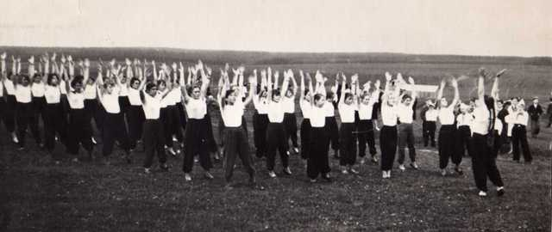
Школьная жизнь
Пионеры – отличники
у развернутого знамени
19 мая 1938 г. Пионерский костер
Спортивный праздник
Трудовая вахта:
сбор золы

Slide 3
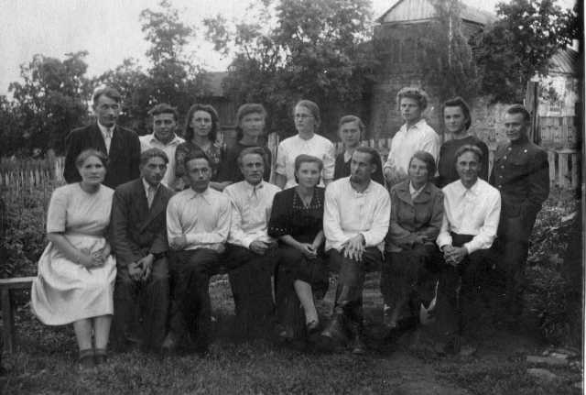
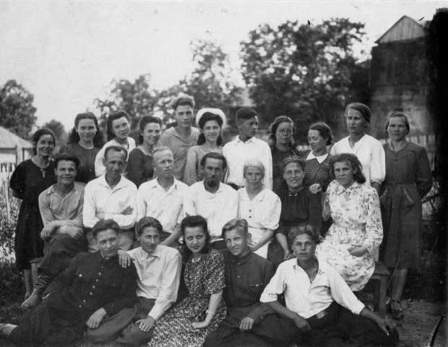
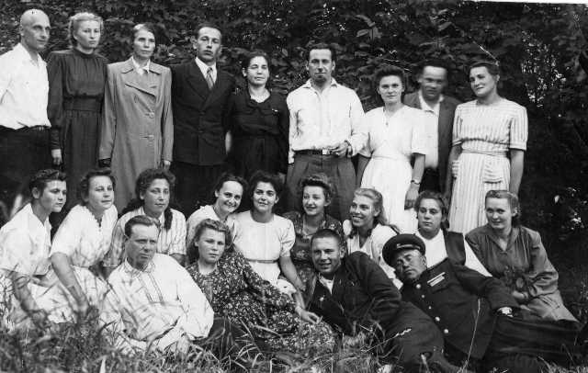
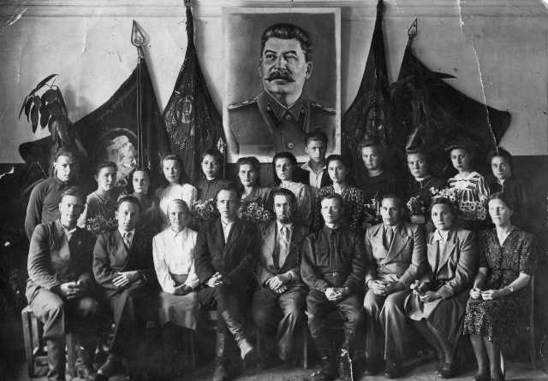
Выпускники школы
1948 г.
1947 г.
1949 г.
1950 г.

Slide 4
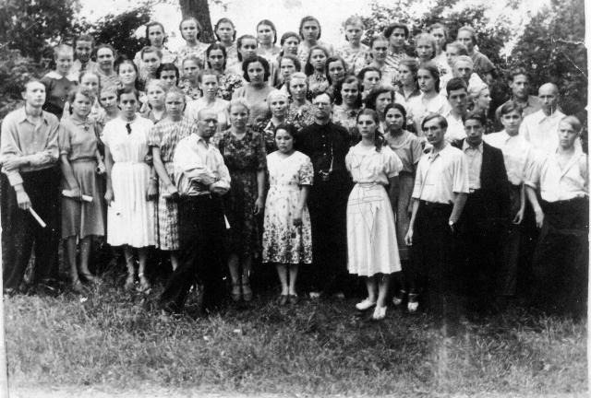
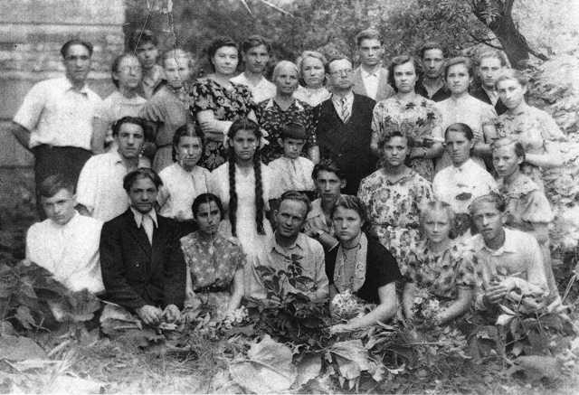
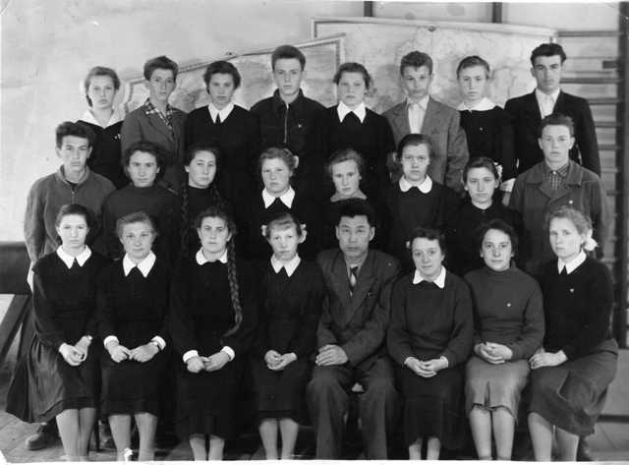
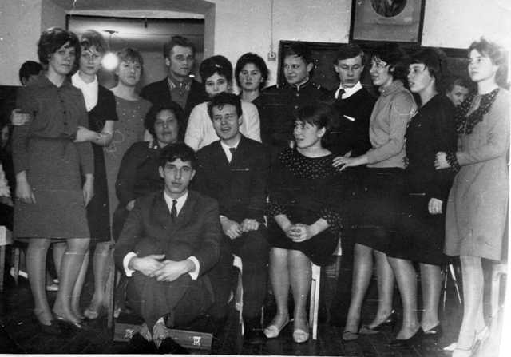
Гордость школы – ее выпускники
1956 г.
1958 г.
1962 г.
1965 г.

Slide 5
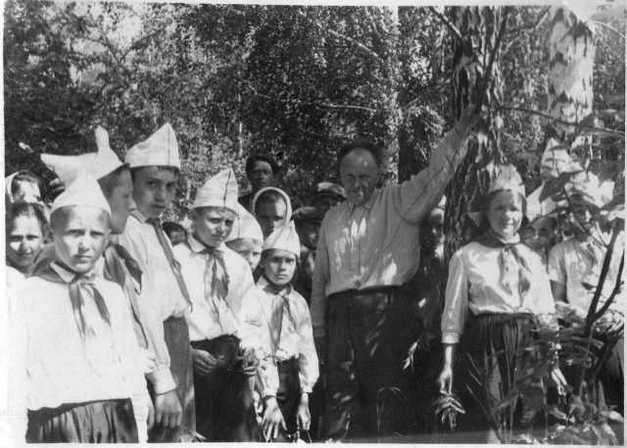
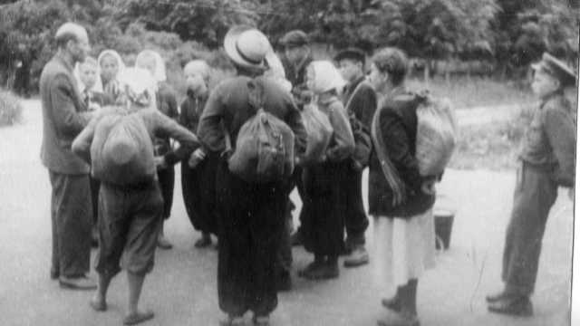
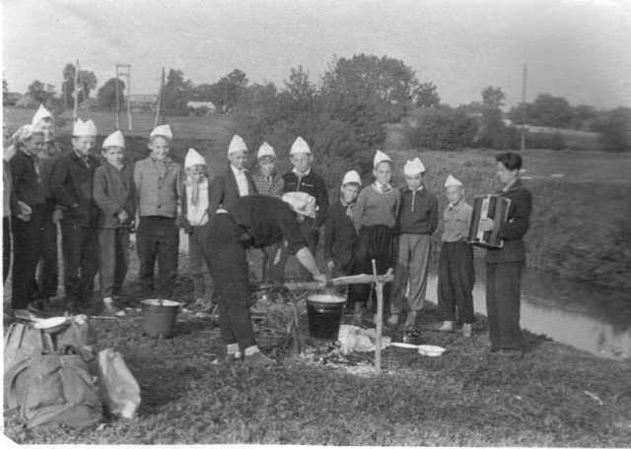
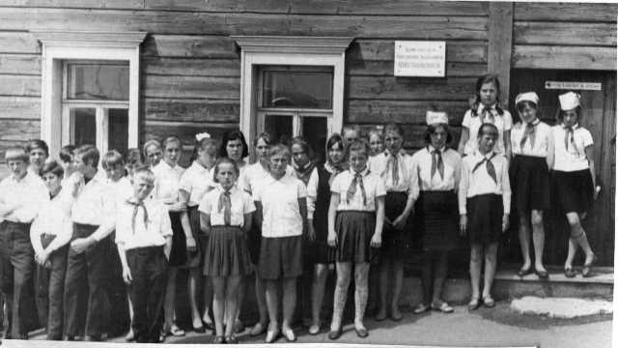
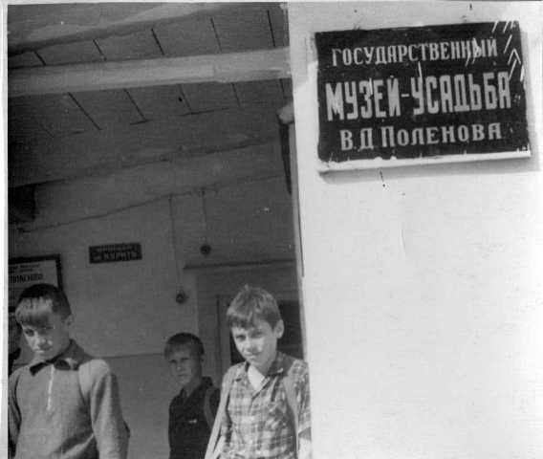
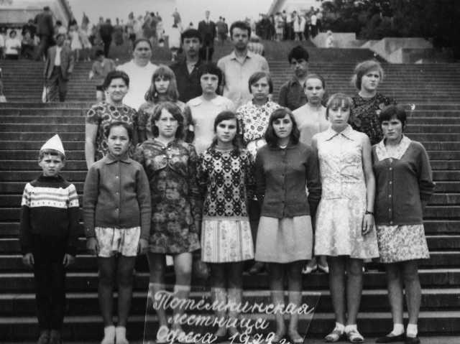
Турпоходы по родному краю и поездки по стране

Slide 6
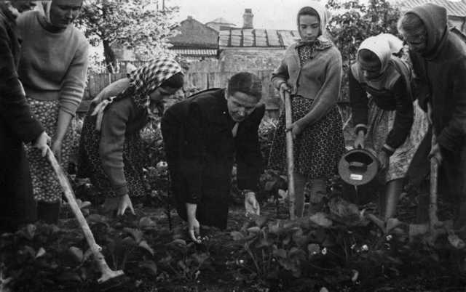
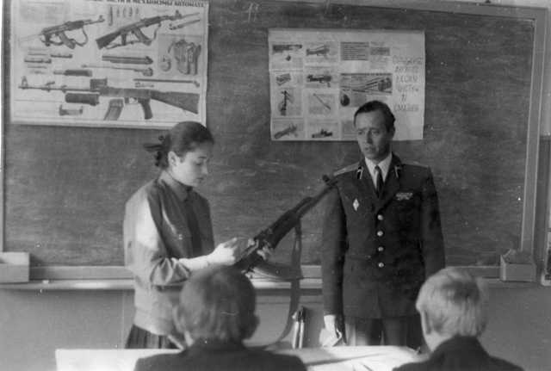
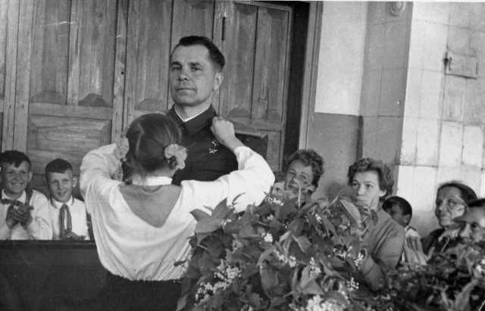
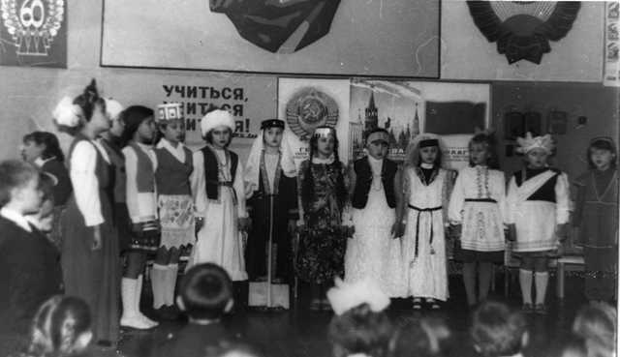
Опытническая работа
Военное дело
Встреча с Героем
Праздник советских республик

Slide 7
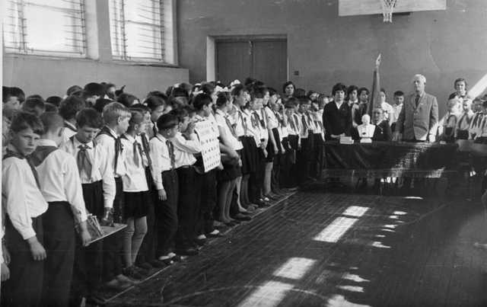
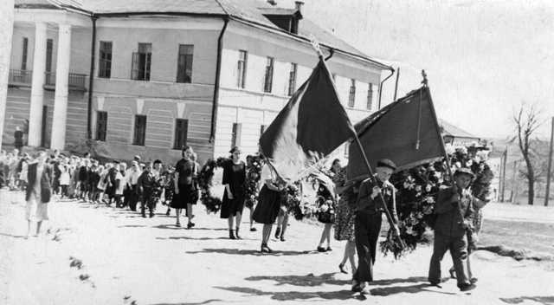
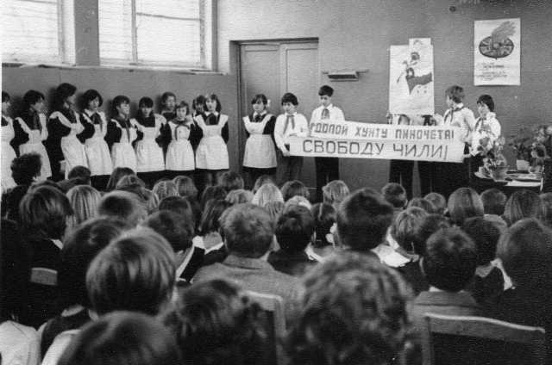
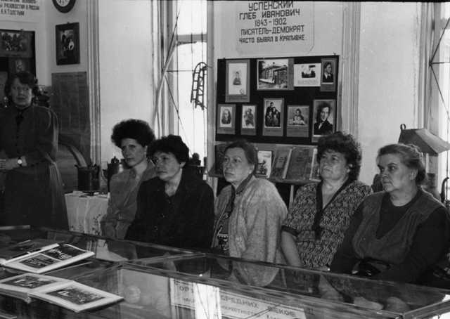
Проводили линейки
Ходили на демонстрации
Боролись за свободу Чили
Занимались краеведением

Slide 8
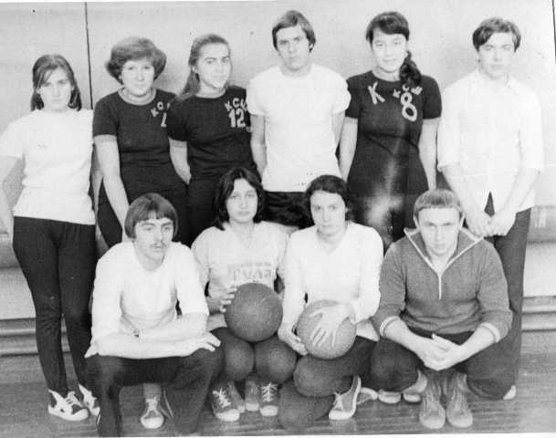
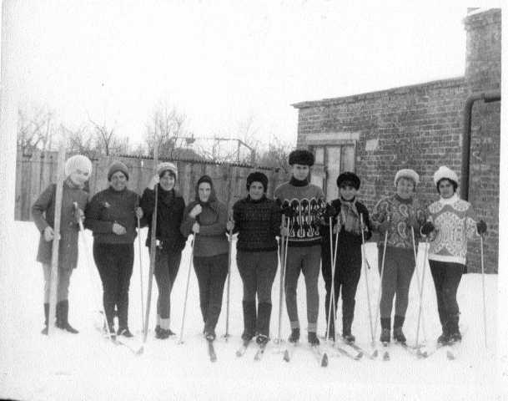
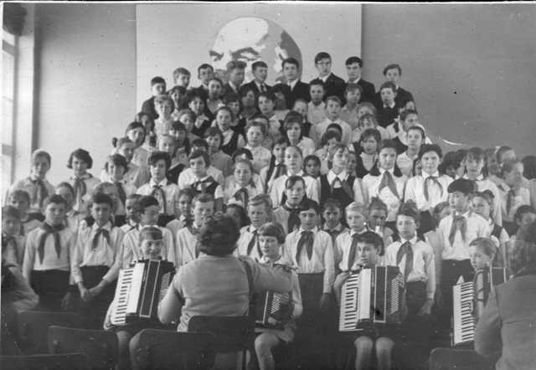
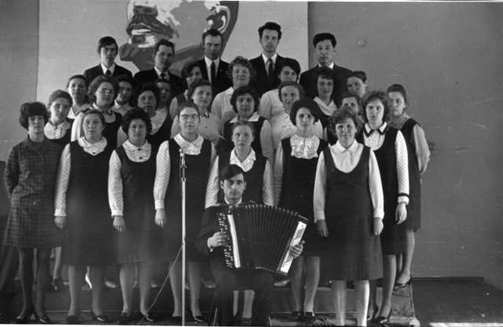
Любят школьники мячи, а учителя – лыжи
Славился детский хор, и был хор учителей

Slide 9
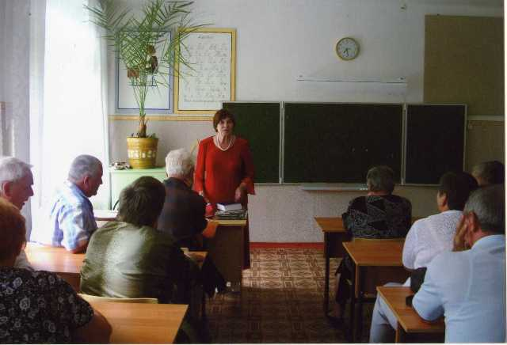
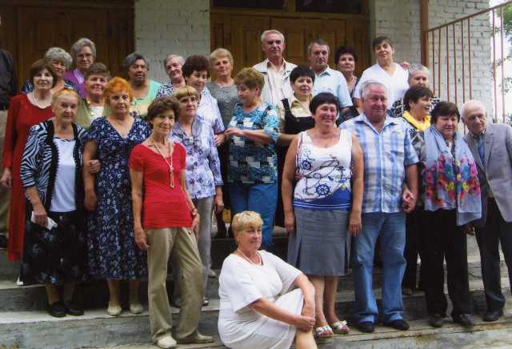
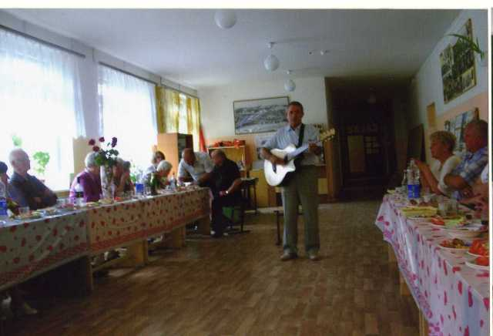
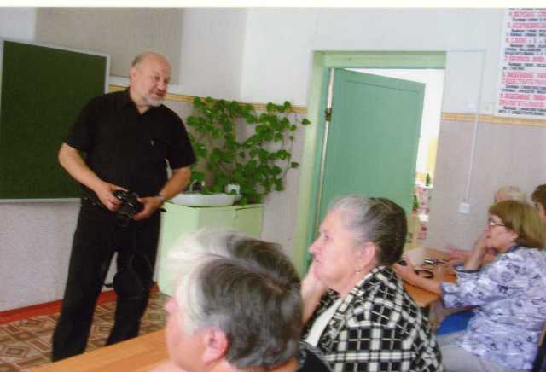
Традиционные мероприятия музея
День школы проводится с 1992 г., ежегодно, в середине августа (фото 2011 г.)

Slide 10
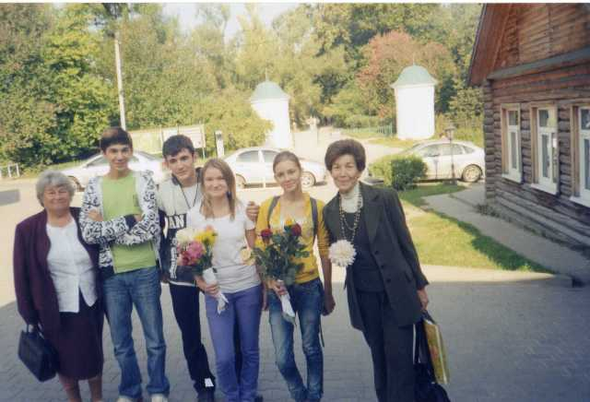
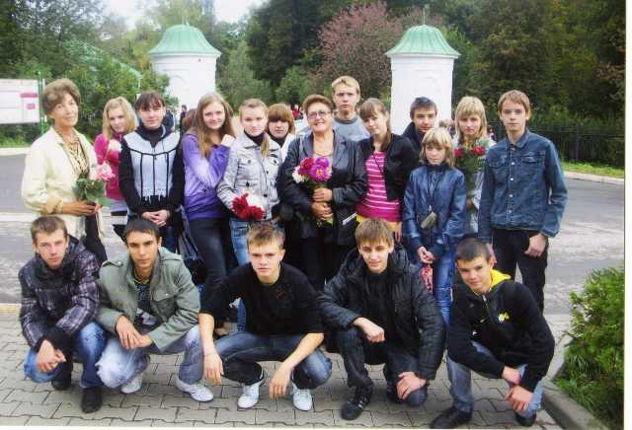
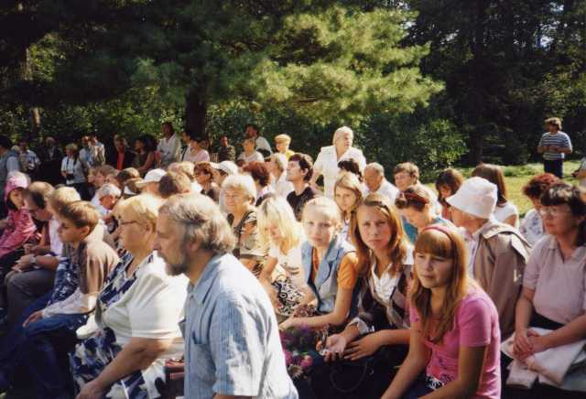
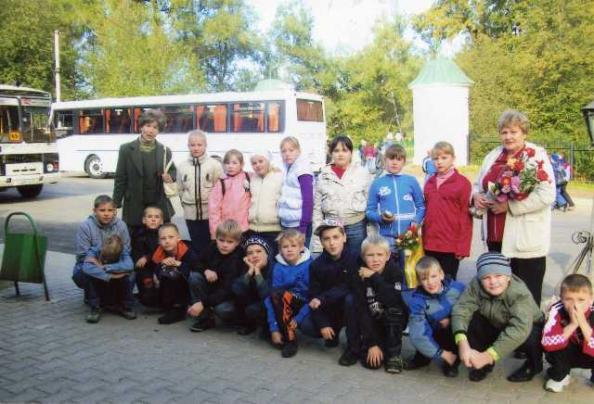
9 сентября, в День рождения Л.Н. Толстого, ежегодно с цветами в Ясную

Slide 11
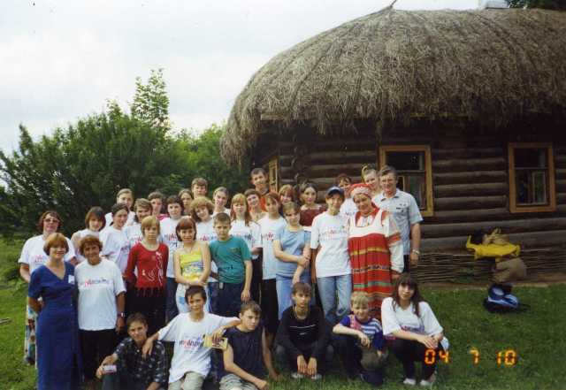
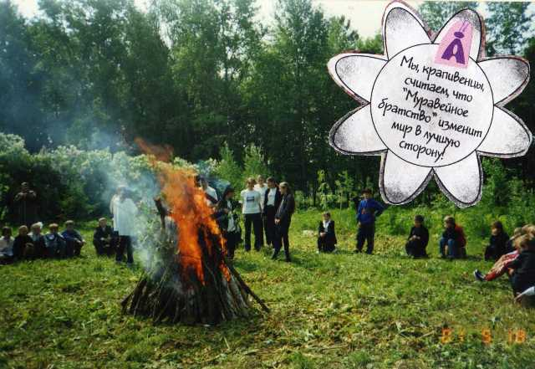
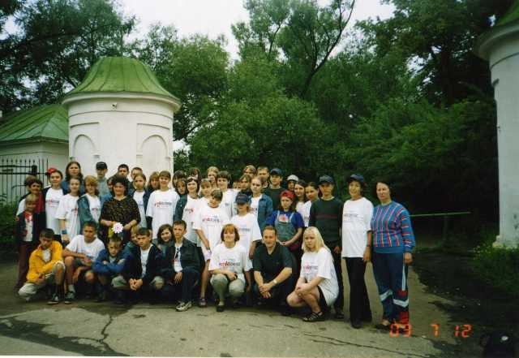
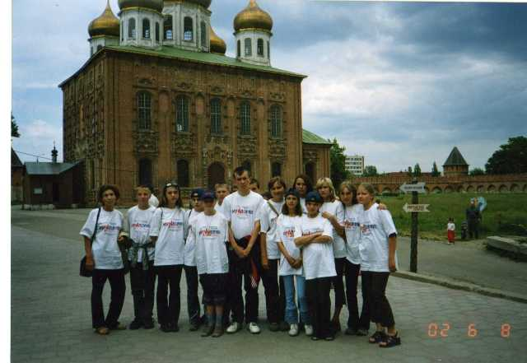
Школьный музей и “Муравейное братство” неразделимы
2001 г.
2004 г.
2002 г.
2009 г.

Slide 12
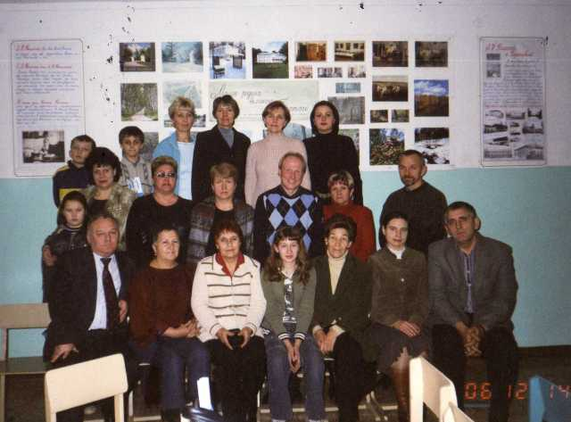
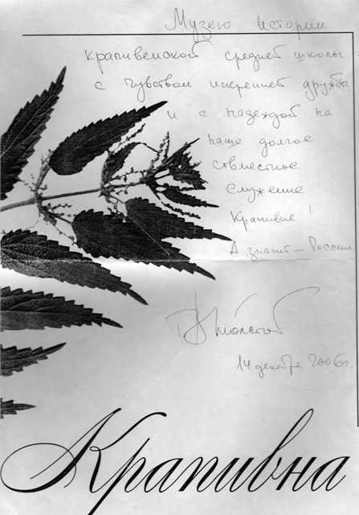
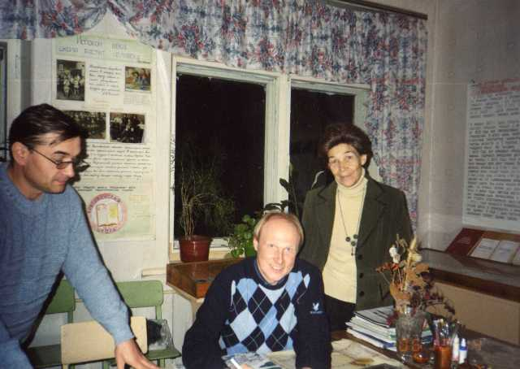
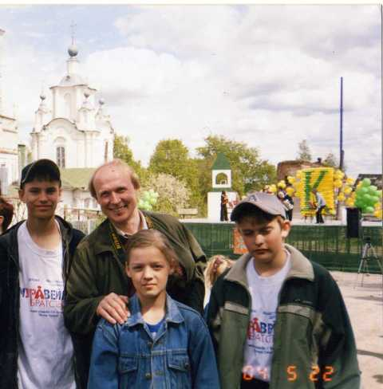
“Будущее Крапивны – это мы”, - говорили крапивенские ребята на встрече с
В.И. Толстым. И Владимир Ильич вел беседу, как обустроить Крапивну
Автограф В.И. Толстого

Slide 13
Хлебом – солью и фольклорными песнями встречали мы гостей из Германии,
а также муравейных друзей из Венёва и Селиванова.
Прощались, чтобы встретиться вновь
С ответным визитом наши школьники в Германии

Slide 14
День краеведа (учрежден 15 февраля 2008 г.,
когда отмечалось 50-летие школьного музея под рук. Н.В. Демидова)
Демидов Н.В.
(1906 - 1984)
Андреюк С.С.
Выпускник 1962г., военный летчик, живет в Туле
“Я счастливый человек, потому что в школе рядом с нами был учитель Демидов. Сотни км прошагали мы с ним по родному краю, изведали все горы и долины, овраги и ручейки, распутывали разные следы. На песчаном карьере в Кураково мы изучали почвенные слои земли, собирали ракушки, проводили раскопки… Дух путешественника, заложенный во мне любимым Витамином, сопровождает меня всю жизнь”.
Слова Андреюка С.С., который в школе был “правой рукой“ Н.В. Демидова

Slide 15
18 октября – Урок мужества
1969 г.
2008 г.
2011 г.

Slide 16
Одной из основных задач музея является воспитание патриотического сознания школьников. Как известно, музей осуществляет связь времен. Он дает нам уникальную возможность сделать своими союзниками в организации учебно-воспитательного процесса поколения тех, кто жил до нас, воспользоваться их опытом в области науки, культуры, образования. Прошлое не исчезает бесследно, оно пробивается в настоящее, оставляя тысячи свидетельств своего существования в виде памятников материальной и духовной культуры, которые хранят и пропагандируют музеи.

Slide 17
Помнить вечно.
2000 г.
Все внимательно слушают воспоминания А.В. Афониной, О.Б.Черкасовой об оккупации Крапивны
19 декабря – День освобождения Крапивны от фашистских захватчиков
Ветераны войны в школьном музее
22 июня 2011 г.– День памяти и скорби

Slide 18
Поисковая и исследовательская работа юных краеведов.
Глава администрации г.Щекино Н.Н. Пилюс награждает победителей конкурса о ВОв
Подготовка исследования
На Яснополянских чтениях
На конференции в Туле

Slide 19
Сотрудничество школьного музея.
Юные краеведы в Крапивенском краеведческом музее пишут гусиными перьями
“Огромное вам спасибо от всей редакции. Нам давно хотелось узнать о Крапивне… С нетерпением буду ждать от вас материалы”.
С уважением С.И. Савинков – шев-редактор
В Селиванове по приглашению
На День лицея

Slide 20
Памятные встречи.

Slide 21
“Побратимы”: Крапивенская школа и школа в Сербии (с. Бачки-Брестовец) и школа в Украине (пос. Гостомель)
Постановление:
школе - имя Зайцева Д.А.

Slide 22
Таким образом, как мы видим, школьный музей в развитии патриотического воспитания учащихся играет огромную роль.
В школьном музее ребенок является не только объектом, воспринимающим определенный объем информации, но и соучастником исторического поиска и исследования. У ребят формируется потребность в развитии своих творческих способностей, познавательного интереса через практическую созидательную деятельность.
Ведь, как поется в отрывке из известной нам песни «С чего начинается Родина? С картинки твоем букваре…», так и учащиеся в первую очередь должны знать и помнить историю своей школы, затем по цепочке – историю села, края и в целом историю России – нашей многонациональной Родины.
Мы, педагоги, обязаны воспитать в ребенке чувство патриотического долга перед Родиной, мы растим – наших будущих защитников.

